Slide 1
Українська мова
2 клас
Розділ 4. Досліджую прикметники
Урок 65
Розрізняю пряме і переносне значення прикметників

Slide 2
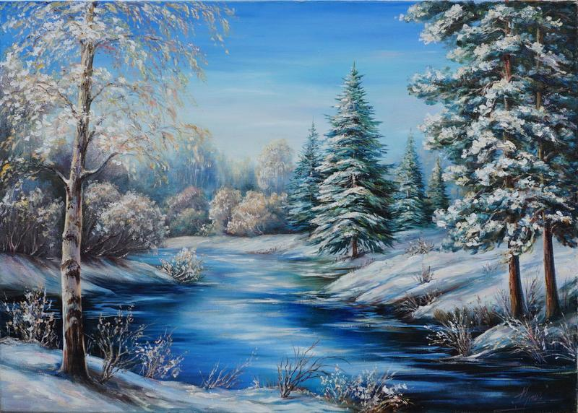
Налаштування на урок
Холодно зараз в лісах і лугах.
Холодно зайчикам, лисам, птахам.
Затишно, тепло в класі у нас.
Друзі мої, я вітаю всіх вас!

Slide 3
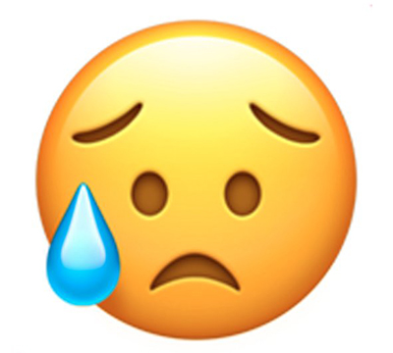
Емоційне налаштування «Який ти зараз?»
Вибери той смайлик, який відображає твій настрій на початку уроку. Прочитай слова під смайлами. На яке питання вони відповідають?
Чудовий
святковий
поганий
задумливий
сумний
творчий
сором’язливий
веселий

Slide 4
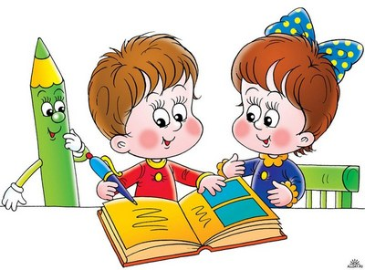
Вправа «Мікрофон»
Що називають прикметники?
ознаки предметів
На які питання відповідають прикметники?
Який? Яка? Яке? Які?
З якими словами вони вживаються у мовленні?
з іменниками
Добери протилежні за значенням слова до прикметників
важкий
легкий
гіркий
солодкий
гарячий
холодний
гострий
тупий
чорний
білий

Slide 5
Повідомлення теми уроку
Сьогодні на уроці української мови ми будемо вчитися розрізняти прикметники з прямим і переносним значенням.
Прикметники в переносному значенні називають ознаки, які не властиві даному предмету, а перенесені з іншого.

Slide 6
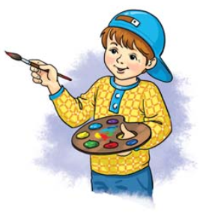
Щебетунчик прочитав речення і намалював до кожного малюнки
Як думаєш, чи правильно хлопчик зрозумів значення прикметника золоті в кожному реченні?
1. Тато подарував мамі золоті сережки.
2. У мого дідуся золоті руки.
Проведи дослідження!
Поміркуй, чому сережки називають золотими.
Які руки називають золотими?
Як по іншому можна назвати золоті руки?
Поясни, у якому сполученні слово золоті має пряме значення, а в якому – переносне.
Підручник.
Сторінка
83

Slide 7
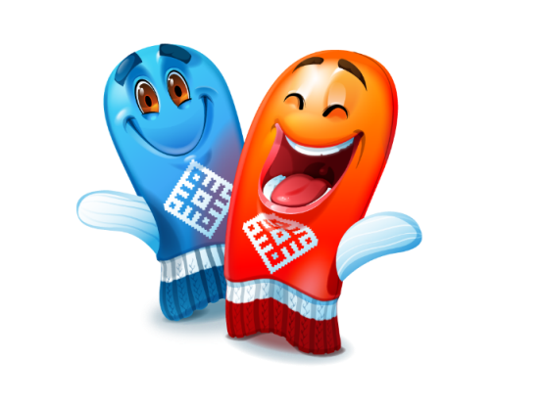
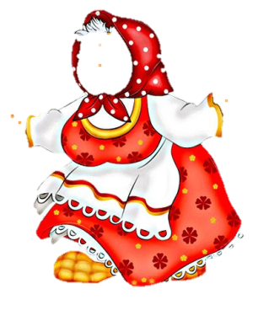
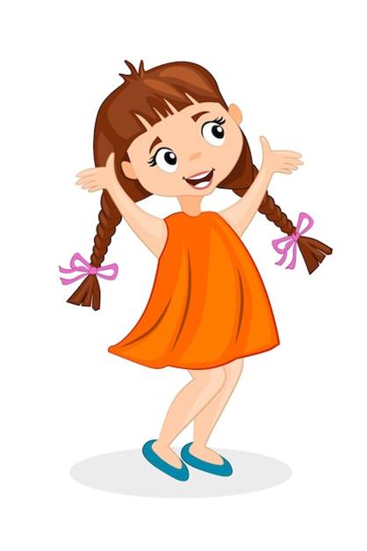
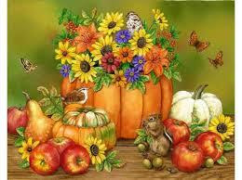
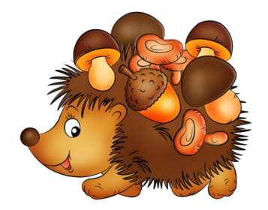
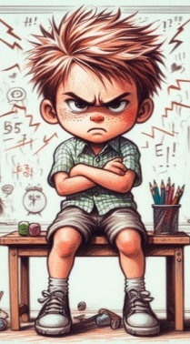
Добери до кожного прикметника по два іменники
Утвори сполучення слів у прямому і переносному значеннях. Скористайся довідкою.
теплі
щедра
колючий
рукавички
слова
бабуся
осінь
їжак
погляд
Довідка: слова, осінь, погляд, рукавички, бабуся, їжак.
Підручник.
Сторінка
84

Slide 8
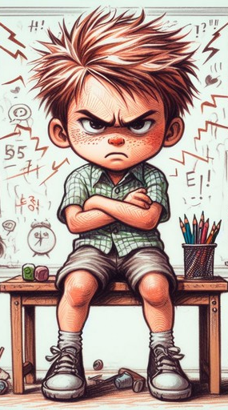
Запиши одну пару з утворених сполучень слів
Підкресли ту, яка має пряме значення.
Підручник.
Сторінка
84

Slide 9
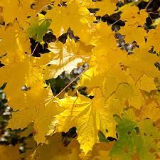
Відгадай загадку Родзинки
Запиши загадку та слово-відгадку. Підкресли прикметники, ужиті в переносному значенні.
Для чого використовують прикметники в переносному значенні?
Край дороги всіх зачаровує кучерявий, золотий, широколистий …
клен.
Прикметники в переносному значенні роблять нашу мову багатою, виразною, образною.
Підручник.
Сторінка
84

Slide 10
Фізкультхвилинка

Slide 11
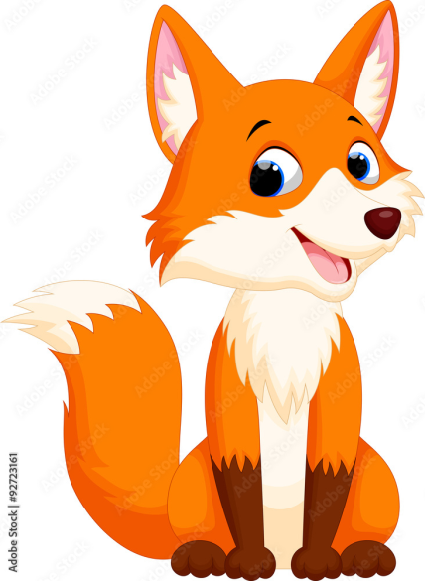
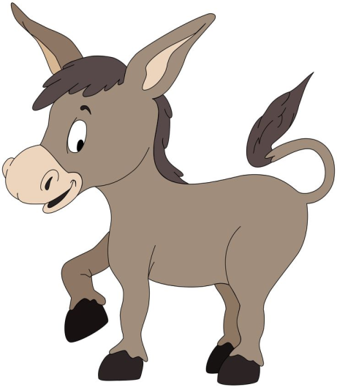
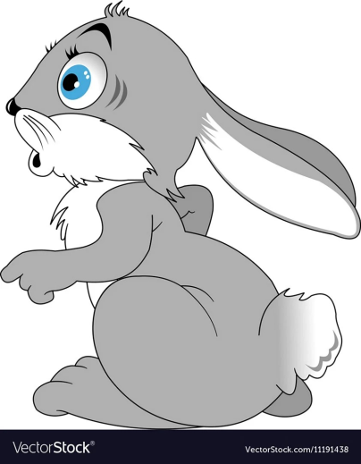
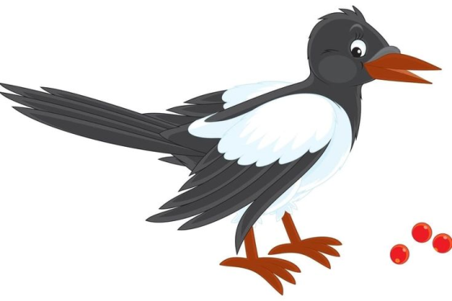
Прочитай, як Читалочка описала персонажів із журналу коміксів.
Ознаки яких тварин вона перенесла на людей? Устав назви цих тварин. Назви прикметники.
ознаки предметів
Марічка така хитренька, як … … … … .
Сашко дуже впертий, як … … … .
Юрасик був боязливий, як … … … .
Оленка така галаслива, як … … … … .
лисичка.
осел.
заєць.
сорока.
Підручник.
Сторінка
84

Slide 12
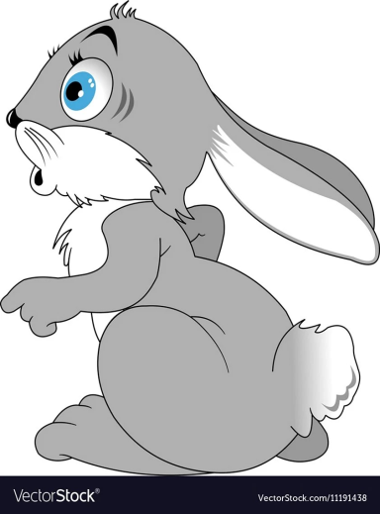
Запиши два речення. Підкресли прикметники.

Slide 13
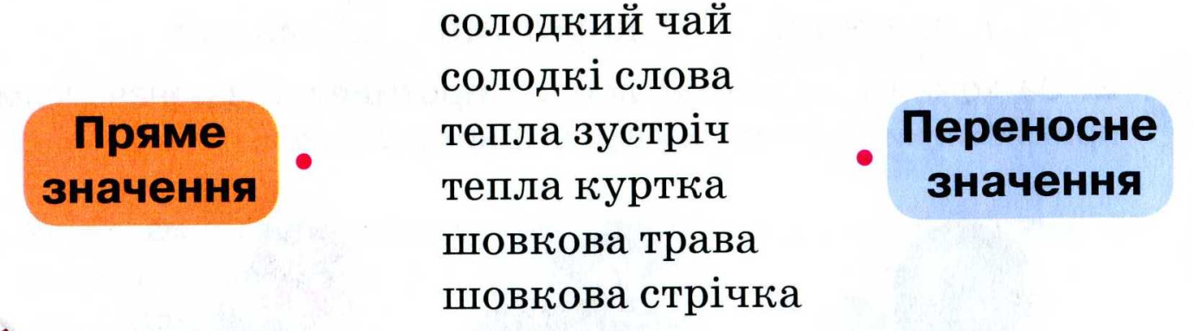
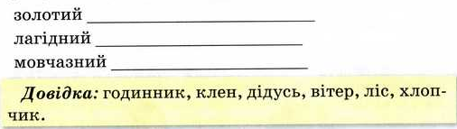
Робота в зошиті
1. Покажи стрілочкою, яке значення мають прикметники в поданих сполученнях слів.
2. Вибери з довідки іменники, з якими подані прикметники утворять сполучення слів у переносному значенні.
клен
вітер
3. Прочитай речення.
Підкресли прикметники, які мають переносне значення.
ліс
4. Розгадай ребус. Склади два сполучення слів зі словом-відгадкою, вживаючи його в прямому і переносному значеннях.
М’який хліб,
м’який погляд
Сторінка
Ст 44

Slide 14
Підсумок уроку. Рефлексія
Що називають і на які питання відповідають прикметники? Для чого використовують прикметники в переносному значенням?
Опиши за допомогою прикметників, яким був цей урок для тебе.
урок
цікавий
нудний
пізнаваль-ний
довгий
швидкий

